Slide 1
Modulo 1
Introduzione e Accesso
Panoramica del sistema FTM Academy e come accedere
FTM Academy - Video Corso Coach/Formatore

Slide 2
Cos'è FTM Academy
• Ecosistema di plugin Moodle per competenze professionali
• Il coach monitora, valuta e guida gli studenti
• Percorso formativo strutturato in 6 settimane
• Dati oggettivi per colloqui e valutazioni

Slide 3
I 5 Strumenti del Coach
📷 SCREENSHOT
Schema dei 5 strumenti: Dashboard, Report, Valutazione, Bilancio, Scheduler
[File: mod01_strumenti.png]
Schema dei 5 strumenti: Dashboard, Report, Valutazione, Bilancio, Scheduler

Slide 4
Le 4 Fonti Dati
• Quiz: risultati oggettivi dei test Moodle (automatico)
• Autovalutazione: lo studente si valuta su scala Bloom (1-6)
• LabEval: valutazione pratica del formatore laboratorio
• Coach: la tua valutazione diretta basata su osservazione
💡 Il radar overlay sovrappone tutte e 4 le fonti per confronto immediato

Slide 5
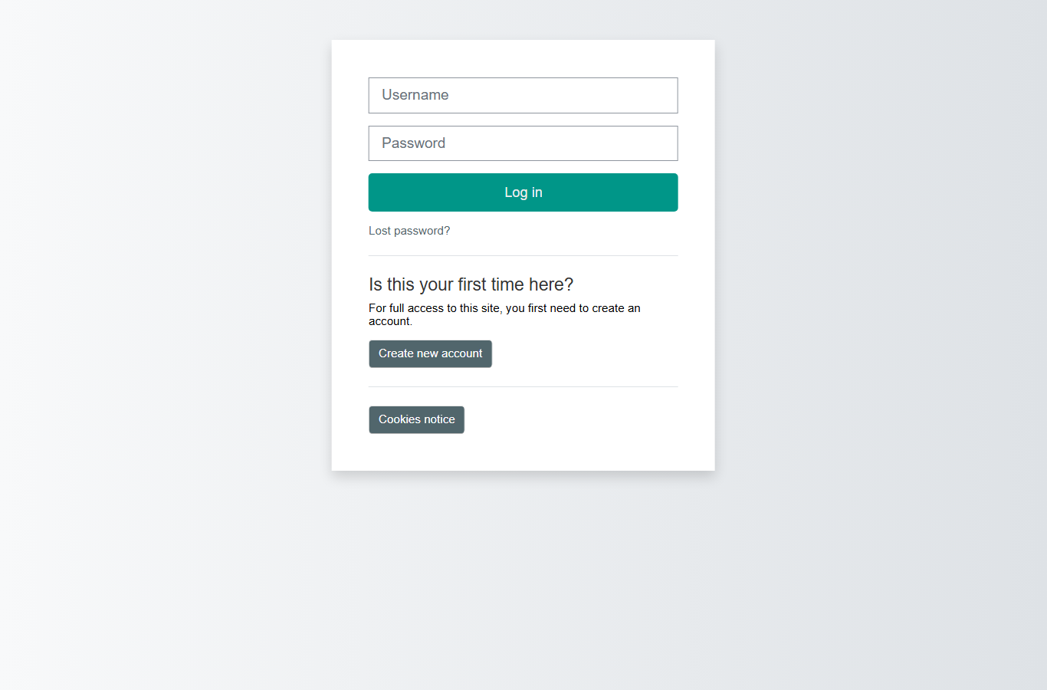
Accesso al Sistema
Pagina di login Moodle con URL e campi username/password

Slide 6
FTM Tools Hub
Blocco FTM Tools con i link ai vari strumenti coach

Slide 7
Flusso di Lavoro 6 Settimane
• Sett. 1-2: Accoglienza, quiz iniziali, prima autovalutazione
• Sett. 3-4: Monitoraggio, laboratori, valutazioni intermedie
• Sett. 5-6: Colloqui, valutazione finale, report conclusivo
• Dashboard: centro di controllo per tutte le fasi

Slide 8
Fine Modulo 1
Prossimo: Coach Dashboard - Panoramica, Viste e Filtri

